Slide 1
第十三讲 Delphi报表设计
吕松茂
lsmtech@163.com

Slide 2
内容提要
Rave介绍
Rave组件
Rave报表设计器
Rave的高级特性
<number>/64

Slide 3
内容提要
Rave介绍
Rave组件
Rave报表设计器
Rave的高级特性
<number>/64

Slide 4
一、Rave介绍
RAVE (Report Authoring Visual Environment) 是一个可视化的报表设计器。它本身是一个第三方报表软件，目前的版本是Rave5.0，由于其简单 、易用和强大的功能被Delphi引入，并集成在Delphi7中。
Delphi7中的Rave Reports组件
<number>/64

Slide 5
一、Rave介绍
Rave报表设计器简介
Rave有自己的可视报表设计器，以自己的文件格式保存报表，扩展名为(.RAV)。
启动报表生成器的方式有两种：
（１）通过Delphi的工具菜单启动，选择【Tools】、【Rave Designer】。
（２）通过RvProject组件启动。必须先在窗体中添加RvProject组件，然后双击该组件以启动Rave报表设计器。
Rave报表设计器的集成开发环境的界面包括标题栏、菜单栏、快捷工具栏、组件面板、属性面板和一些窗口。 Rave5.0设计界面如下图所示。
<number>/64

Slide 6
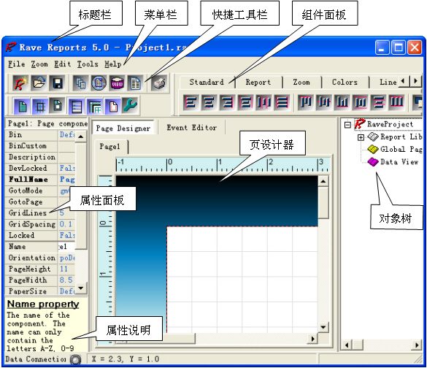
一、Rave介绍
<number>/64

Slide 7
内容提要
Rave介绍
Rave组件
Rave报表设计器
Rave的高级特性
<number>/64

Slide 8
二、Rave组件
2.1 Rave Reports组件概述
在Delphi中，应用程序可以通过一组Rave Reports组件操纵报表，这些组件位于RAVE组件面板上，可以分为4类：
  引擎类组件（engine）
  表现类组件（render）
  数据连接类组件（data connection）
  Rave项目组件(Rave project)
各类组件之间的关系下图所示：
<number>/64

Slide 9
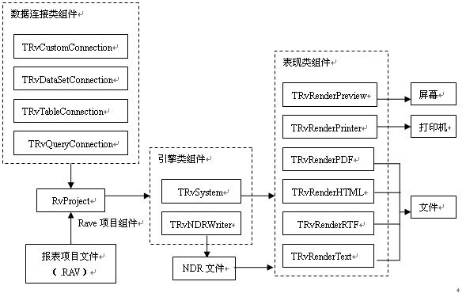
二、Rave组件
<number>/64

Slide 10
二、Rave组件： TRvProject组件
1. TRvProject组件的属性
(1) DLLFile属性
如果LoadDesigner属性被设为True，这个属性用于设置报表设计器的动态链接库的文件名。
(2) Engine属性
当使用TrvProject组件打印报表时，指定使用的报表引擎，默认情况下是RvSystem。
(3) ProjectFile属性
指定报表项目文件。
(4) StoreRAV属性
如果要将报表项目文件内嵌到应用程序的EXE文件中，则本属性用于设置报表项目文件名。
(5) LoadDesigner属性
表示是否允许最终用户调用报表设计器。
<number>/64

Slide 11
二、Rave组件： TRvProject组件
2. TRvProject组件的方法
(1) SelectReport方法
SeleetReport方法用于选择报表。
  例：
  procedure TFormMain.btnExecuteClick(Sender: TObject);
  begin
  RvProject.Open; //打开报表项目
  RvProject.SelectReport('Report1',False);
  //通过报表名称选择特定的报表
  RvProject.SetParam('Name','Leonel');
  //给特定参数设定值
  RvProject.Execute; //执行报表
  RvProject.Close; //关闭报表项目
  end;
<number>/64

Slide 12
二、Rave组件： TRvProject组件
(2) GetReportList方法
GetReportList方法同来获取报表列表。
  例：
  Var
  TempReportList:TstringList;
  Begin
  TempReportList := TstringList.Create;
  RvProject1.GetReportList(TempReportList,False);
  End;
<number>/64

Slide 13
二、Rave组件： TRvProject组件
(3) Execute方法
这个方法用于打印当前选定的Rave报表。
  例：
  RvProject1.Execute ；
就可以完成相应的打印工作，而这些具体的打印工作 都通过Rave内部的操作进行处理。
(4) ExecuteReport方法
这个方法用于打印指定名称的Rave报表。
(5) Close方法
打印完成相应的报表后，需要调用Close方法关闭相应的报表项目文件。
(6) Open方法
可以使用Open方法打开一个关闭的报表项目文件，以供打印和修改。
<number>/64

Slide 14
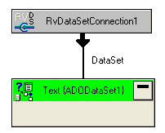
二、Rave组件：数据连接组件
Rave数据来源于应用程序，是通过数据连接组件与数据集组件相连来组织数据的。数据连接组件包括：
  TrvCustomConnection
  TrvDataSetConnection
  TRvQueryConnection
  TrvTableConnection
DataSet属性是它们共同的属性，用于指定连接的数据集。
<number>/64

Slide 15
二、Rave组件：引擎类组件
引擎类组件与TrvProject组件相互配合使用，在其中不仅可以设置相应的打印参数，而且可以设置最终报表的打印机配置、纸张大小及系统的设置。
<number>/64

Slide 16
二、Rave组件：引擎类组件
1. TRvSystem组件
TRvSystem可以发送报表到打印机或预览屏幕，并同时显示它们的设置及状态屏幕。
(1) TRvSystem组件的属性：
    DefaultDest属性
    SystemFiler属性
    SystemOptions属性
    SystemPreview属性
    SystemPrinter属性
    SystemSetups属性
    TitlePreview属性
    TitleSetup属性
    TitleStatus属性
<number>/64

Slide 17
二、Rave组件：引擎类组件
  (2) TRvSystem组件的事件
  OverridePreview, OverrideSetup 和 OverrideStatus允许程序员替换Rave提供的缺省的屏幕。
<number>/64

Slide 18
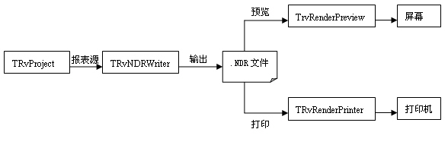
二、Rave组件：引擎类组件
2. TRvNDRWriter组件
TRvNDRWriter组件和TRvRenderPrinter及TrvRenderPreview配合使用，用特定的二进制格式存储报表直到它被打印或预览。使用TRvNDRWriter组件的报表处理过程如下图所示：
<number>/64

Slide 19
二、Rave组件：引擎类组件
(1) TRvNDRWriter组件的属性：
    AccuracyMethod属性
    StreamMode属性
    FileName属性
(2) TRvNDRWriter组件的方法
    Start方法
    Finish方法
    Execute方法
<number>/64

Slide 20
二、Rave组件：表现类组件
1. TrvRenderPreview组件
TRvRenderPreview组件接收TRvNDRWriter组件生成的文件并发送到屏幕打印 。
(1) TrvRenderPreview属性
  ScrollBox属性
  FileName和StreamMode属性
  GridHoriz和GridVert属性
  RulerType属性
  MarginMethod和MarginPercent属性
  ShadowDepth属性
  Monochrome属性
  NextPage和PrevPage属性
  ZoomInc属性
<number>/64

Slide 21
二、Rave组件：表现类组件
(2) TRvRenderPreview的事件
  OnPageChange
  OnZoomChange
<number>/64

Slide 22
二、Rave组件：表现类组件
2. TrvRenderPrinter组件
TRvRenderPrinter组件接收由TRvNDRWriter组件产生的文件并发送到当前打印机。
3. TRvRenderPDF组件
TRvRenderPDF允许从报表中生成PDF文档。设置EmbedFonts属性为True可以让字体嵌入到PDF文档中。PDF中图像的质量可以用一个使用百分比的ImageQuality属性来设置。设置UseCompression为True可以生成压缩的PDF文档。
4. TRvRenderHTML组件
TRvRenderHTML转换一个NDR流或文件为HTML网页。支持文本、图像、线条和方框对象。输出结果为HTML4.0格式且匹配打印输出。
<number>/64

Slide 23
二、Rave组件：表现类组件
5. TRvRenderRTF组件
TRvRenderRTF转换一个NDR流或文件为RTF格式。RTF文档的输出结果匹配报表的打印格式。文档中的元素被独立的包含在“frames”中支持精确的页面定位。
6. TrvRenderText组件
TRvRenderText转换一个NDR流或文件为文本格式，在这个报表中只支持文本项，其他的对象如图形或线条将被忽略。
<number>/64

Slide 24
内容提要
Rave介绍
Rave组件
Rave报表设计器
Rave的高级特性
<number>/64

Slide 25
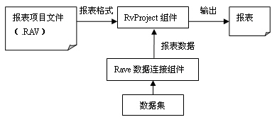
三、Rave报表设计器：一个简单的报表应用程序
在一个简单的报表应用程序中通常使用Rave数据连接组件提供数据，使用RvProject组件执行报表，另外还要创建一个报表项目文件（.rav）。程序的基本结构如下图所示：
<number>/64

Slide 26
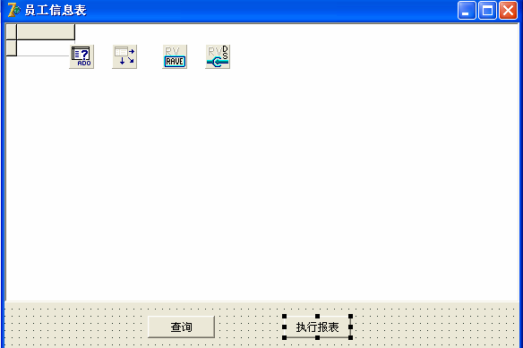
三、Rave报表设计器：一个简单的报表应用程序
【例1】
编写一个简单的报表应用程序，打印数据库dbdemos.mdb的表Employee中的信息。
【实现步骤】
（1）新建应用程序
（2）设计窗体
<number>/64

Slide 27
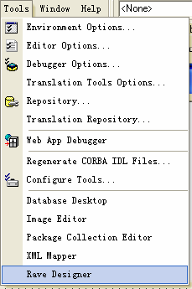
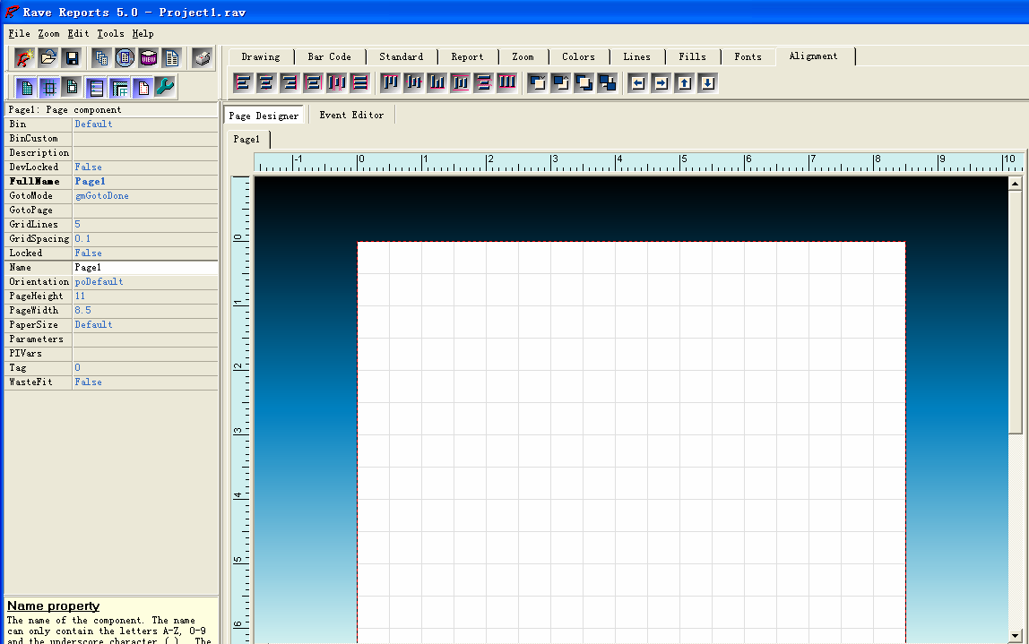
三、Rave报表设计器：一个简单的报表应用程序
（3）打开Tools的Rave Designer
（4）选择"File"菜单下的"New"命令建立新报表工程
<number>/64

Slide 28
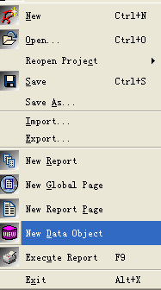
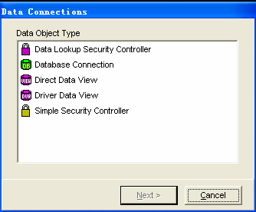
三、Rave报表设计器：一个简单的报表应用程序
（5）选择"File"菜单下的"New Data Object"命令后，出现如下窗口
<number>/64

Slide 29
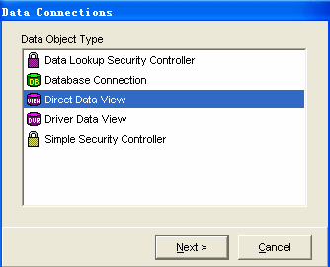
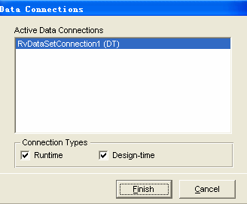
三、Rave报表设计器：一个简单的报表应用程序
（6）选择"Direct Data View"后，按"Next"键出现如下窗口
<number>/64

Slide 30
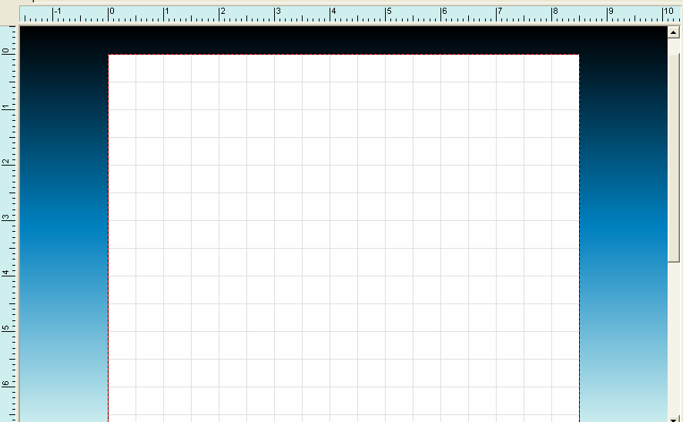
三、Rave报表设计器：一个简单的报表应用程序
（7）选择"TRvDataConnection1"后,按"Finish"键出现如下窗口
<number>/64

Slide 31

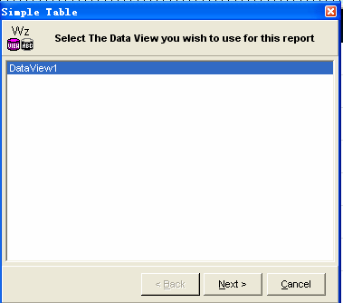
三、Rave报表设计器：一个简单的报表应用程序
（8）选择"Tools"--"Report Wizards"--"Simple Table"后，出现如下窗口
<number>/64

Slide 32
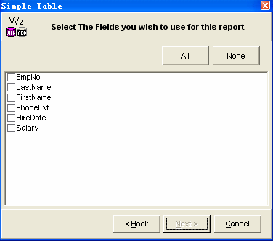
三、Rave报表设计器：一个简单的报表应用程序
（9）选择"DataView1"后，按"Next"键出现如下窗口
<number>/64

Slide 33
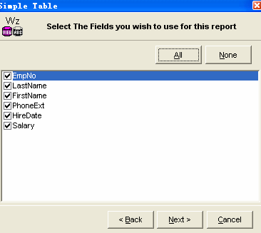
三、Rave报表设计器：一个简单的报表应用程序
（10）选择所要的字段（只需在需要用的字段前打上勾）后，按"Next"键出现如下窗口
<number>/64

Slide 34
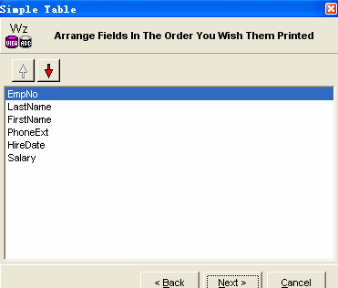
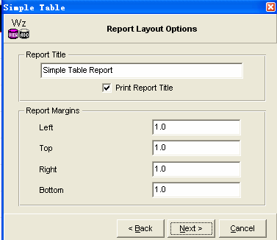
三、Rave报表设计器：一个简单的报表应用程序
（11）选择所要的字段次序后，按"Next"键出现如下窗口
<number>/64

Slide 35
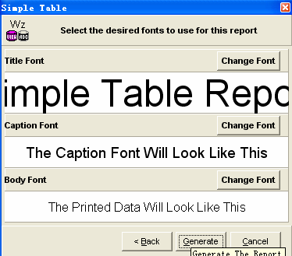
三、Rave报表设计器：一个简单的报表应用程序
（12）设置报表报头和报表页边距后，按Next键出现如下窗口
<number>/64

Slide 36
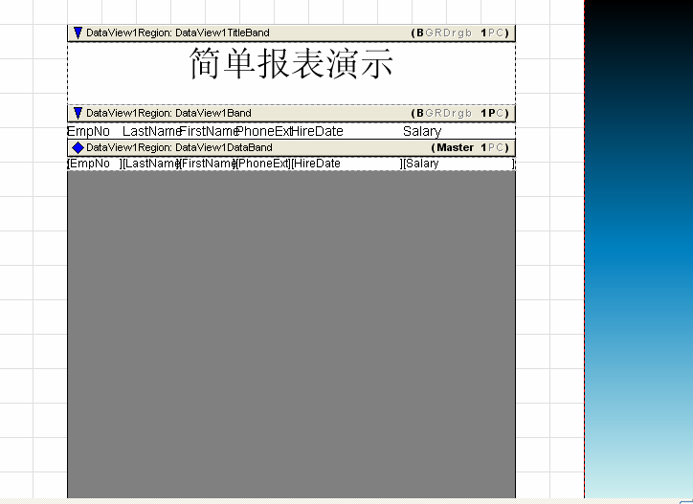
三、Rave报表设计器：一个简单的报表应用程序
（13）设置报表报头、报表栏目和各种元件的布局后，按"Next"键出现如下窗口
<number>/64

Slide 37
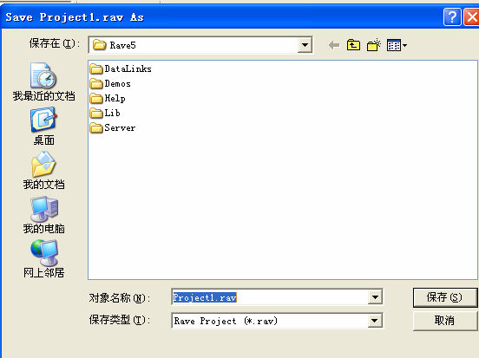
三、Rave报表设计器：一个简单的报表应用程序
（14）选择"File"菜单下的"Save" 命令，弹出Save对话框。在"保存在"列表框中选择需要存放该工程文件所在的目录名（D:\）；在"文件名"编辑框中填写文件名，这里填写"Myrave.rav"，点击"保存"按钮，保存上面的选项。
<number>/64

Slide 38
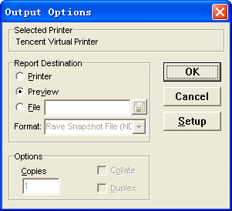
三、Rave报表设计器：一个简单的报表应用程序
（15） 代码编：RvProject1.Execute;
（16） 运行程序
打印输入选项对话框
<number>/64

Slide 39
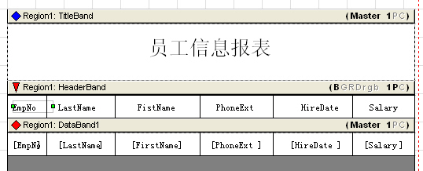
三、Rave报表设计器：一个简单的报表应用程序
设计好的报表页面
<number>/64

Slide 40
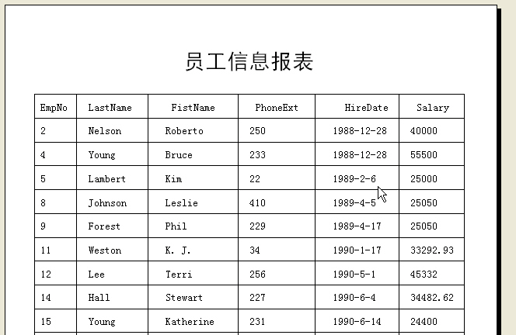
三、Rave报表设计器：一个简单的报表应用程序
<number>/64

Slide 41
三、Rave报表设计器： Rave报表组件
1. Drawing组件面板
Drawing组件面板提供了一些用来设计线段、矩形、圆形等图形的组件，使用它我们可以绘制非灵活的各种图形，通过属性面板可以调节相应组件的属性，也可以使用一些组件面板中的组件来进行调节，比如调节它们的颜色可以使用Color组件面板，调节线宽、线型可以使用Lines组件面板。
<number>/64

Slide 42

三、Rave报表设计器： Rave报表组件
2. Bar code组件
Bar code组件是可以进行一些条形码设计的组件。
Bar code组件面板
<number>/64

Slide 43
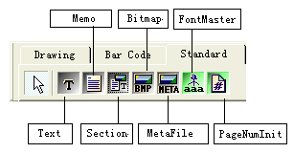
三、Rave报表设计器： Rave报表组件
3. Standard组件面板
<number>/64

Slide 44
三、Rave报表设计器： Rave报表组件
（1）Text组件
专门用于在报表中输出相应的本文内容的一个组件。
（2）Memo组件
与Delphi中的Memo组件非常的相似，可以用于输出多行文本。
（3）Section组件
这个组件用于包含其他组件的，可以用它来进行分组。
（4）Bitmap组件
用于在报表中显示相应的位图文件。
（5）MetaFile组件
MetaFile组件与Bitmap组件几乎一致，它除了可以处理位图文件以外，还可以处理emf和wmf文件。
（6）FontMaster组件
FontMaster组件是一个字体组件，在报表中使用它规定相应的字体组。
<number>/64

Slide 45
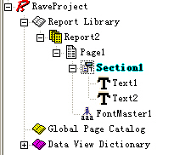
三、Rave报表设计器： Rave报表组件
用对象树选择FontMaster组件
<number>/64

Slide 46


三、Rave报表设计器： Rave报表组件
a)设置FontMirror属性前
b)设置FontMirror属性后
通过FontMirror属性建立字体组
<number>/64

Slide 47
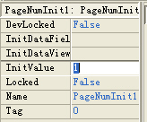
三、Rave报表设计器： Rave报表组件
（7） PageNumInit组件
PageNumInit组件就是将相应的页码初始的号码进行处理，如图所示：
用InitValue属性初始化页号
<number>/64

Slide 48
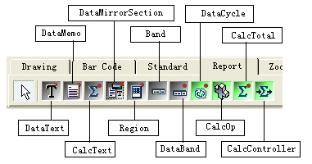
三、Rave报表设计器： Rave报表组件
4. Report组件面板
Report组件面板主要用于建立数据报表。
<number>/64

Slide 49
三、Rave报表设计器： Rave报表组件
（1） DataText组件
DataText组件可以将数据库中的字段信息显示出来，当然与Text一样它只能显示单行信息。
（2） DataMemo组件
DataMemo组件在Memo的基础上支持了数据库的字段显示，用于显示需要多行才能显示的字段内容。
（3） CalcText组件
CalcText组件可以计算显示一个报表字段的最大值、最小值、总和、计数值、平均值。
（4） DataMirrorSection组件
与Section组件的概念非常相似，它也是一个用于将一系列组件进行分组的组件。
（5） Region组件
Region组件用于规定相应的报表打印的区域，报表中所有需要打印的内容都必须放在Region中。
<number>/64

Slide 50
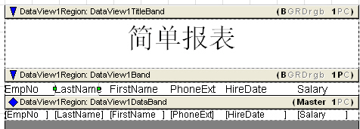
三、Rave报表设计器： Rave报表组件
（6） Band组件
Band组件是一个包容组件，可以包容一些报表组件，比如：Text、DataText组件等。
报表的带区
<number>/64

Slide 51
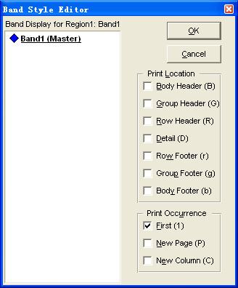
三、Rave报表设计器： Rave报表组件
BandStyle编辑器
<number>/64

Slide 52
三、Rave报表设计器： Rave报表组件
（7） DataBand组件
DataBand组件与Band组件都是供打印的一个报表范围，而它们的不同在于DataBand可以直接作用于数据库，而且也可以在其中摆放相应的数据库报表组件，这样通过它就可以让相应的报表具有数据库数据的打印能力。
（8） DataCycle组件
如果单从使用功能上来讲，DataCycle和DataBand组件之间是比较相似的。DataBand提供一个循环的条件来让数据库中的记录循环使用，但DataBand也有缺陷，如我们在平时的设计过程中，经常使用的简历打印（卡片式打印），DataBand就难于胜任。
<number>/64

Slide 53
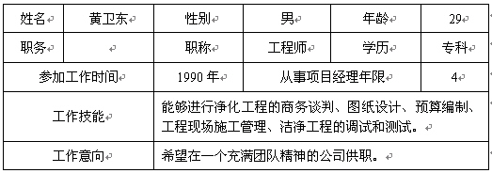
三、Rave报表设计器： Rave报表组件
简历格式
<number>/64

Slide 54


三、Rave报表设计器： Rave报表组件
5. 报表缩放组件（Zoom）
Zoom面板
6. Fonts面板
Fonts面板包含用于设置文本效果的快捷工具。
Fonts面板
<number>/64

Slide 55
三、Rave报表设计器： Rave报表组件
7. Alignment面板
Alignment面板包含用于调整报表组件布局的快捷工具。
Alignment面板
<number>/64

Slide 56
内容提要
Rave介绍
Rave组件
Rave报表设计器
Rave的高级特性
<number>/64

Slide 57
三、Rave报表设计器：报表高级应用
【例2】
在【例1】的基础上完善报表。
【实现步骤】
（1）建立新报表项目
（2）建立数据源
（3）新建打印区域（Region）
（4）建立报表标题带区
（5）建立报表头带区
（6）建立报表数据带区
（7）放置数据显示对象
<number>/64

Slide 58
三、Rave报表设计器：打印日期和页码
Rave中提供了许多Report Variable(报表变量)供程序员在设计报表时使用，包括：日期、时间、页码、打印机信息等。以【例2】中我们设计的自定义报表为例，下面我们为该报表加入打印日期和页码信息。
1. 打印日期
在报表的底左侧部添加一个DataText组件用于显示报表打印日期，设置FontMirror属性为FontMaster1,然后点击属面板上DataField属性右侧的按钮，打开Data Text Editor对话框。从Report Variables列表中选择DataLong（长日期格式），再点击“Insert Report Var”按钮添加报表变量到DataText编辑框中，点击“OK”按钮退出对话框。注意，这里不需要设置DataView属性。
<number>/64

Slide 59
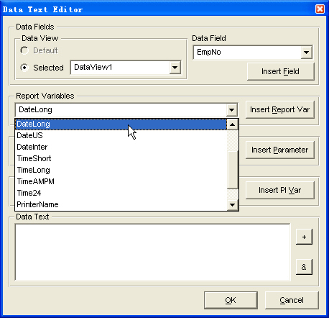
三、Rave报表设计器：打印日期和页码
选择日期格式
<number>/64

Slide 60
三、Rave报表设计器：打印日期和页码
2. 打印页码
在报表的底部右侧添加一个DataText组件用于显示报表打印日期，设置FontMirror属性为FontMaster1,然后点击属面板上DataField属性右侧的按钮，打开Data Text Editor对话框。从Report Variables列表中选择CurrentPage（当前页码），再点击“Insert Report Var”按钮添加报表变量到DataText编辑框中，点击“OK”按钮退出对话框。
重复以上操作，选择TotalPages（总页数）。
加入三个Text组件，然后作适当调整，使得打印结果如下图：
<number>/64

Slide 61

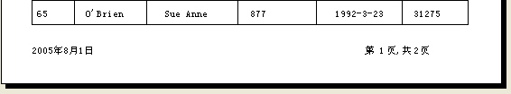
三、Rave报表设计器：打印日期和页码
设计时的页脚
预览时的页脚
<number>/64

Slide 62
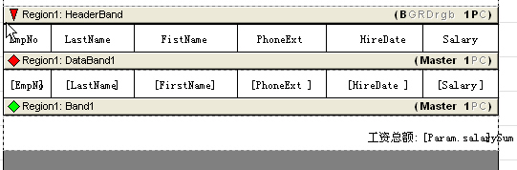
三、Rave报表设计器：参数(Parameters) 的使用
参数可以存在于报表项目，报表，报表页面这三个地方，通过报表项目的对象树来选择报表项目和特定的报表对象，然后通过所选对象的parameters属性进行设定。 参数可通过DataText部件来输出。
使用参数输出计算值
<number>/64

Slide 63
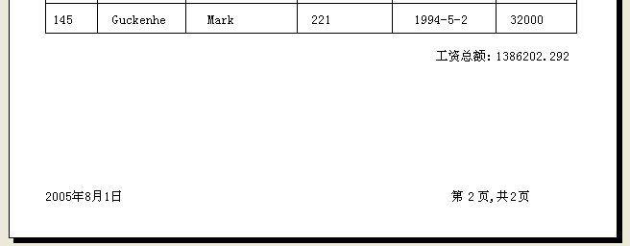
三、Rave报表设计器：参数(Parameters) 的使用
使用参数输出的预览效果
<number>/64

Slide 64
总结
Rave介绍
Rave组件
Rave报表设计器
Rave的高级特性
<number>/64

Slide 65

谢谢大家

